Slide 1
《算法艺术与信息学竞赛》
教学幻灯片
算法图论
第五讲 道路和回路

Slide 2
声明
本系列教学幻灯片属于刘汝佳、黄亮著《算法艺术与信息学竞赛》配套幻灯片
本幻灯片可从本书blog上免费下载，即使您并未购买本书.
若作为教学使用，欢迎和作者联系以取得技术支持，也欢迎提供有不同针对性的修改版本，方便更多人使用
有任何意见，欢迎在blog上评论
Blog地址：http://artofalgo.blogchina.com

Slide 3
内容介绍
一、欧拉回路和道路
二、中国邮路问题

Slide 4
一、欧拉道路和回路

Slide 5
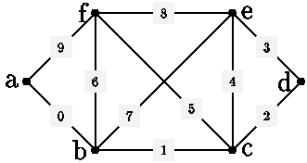
欧拉回路
如下图, 每条边经过一次且仅一次的称为欧拉回路(euler cycle, euler circuit).

Slide 6
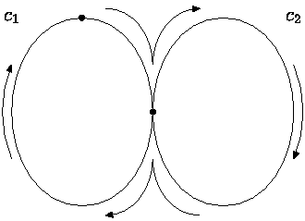
欧拉回路
存在欧拉回路的充要条件: 每个点的度数都是偶数, 且图连通
算法: 套圈
  删除一个圈后, 剩下的图每个连通分量都有欧拉回路
  至少有一个公共点的圈可以合并

Slide 7
算法
算法: 找一个圈(用DFS), 然后把边上的边都删除, 求剩下各连通分量的欧拉回路, 最后合并起来
实现:

